Slide 1
Principles of Programming Languages
Lesson # 2
Functions, Environment Model
Notes:
TODO: fix order, fix animation, add nonlocal and global

Slide 2
סיכום ביניים
השפה מכילה שלושה סוגים של ביטוים
ביטויים בסיסיים (Primitive expressions)
הרכבות (Combinations)
Call expressions
הפשטות (Abstractions)
הצהרה לא מוערכת אלא מתבצעת

Slide 3
סיכום ביניים
Applicative order
Normal order
Python supports …?... order

Slide 4
Function signature
A function signature (or type signature, or method signature) defines input and output of functions or methods.
A signature can include:
parameters and their types
a return value and type
exceptions that might be thrown or passed back
information about the availability of the method (public/static/..)

Slide 5
Function (or method) signature
Different languages define different signatures:
C/C++
The method name and the number, order, and type of its parameters:
int printf(const char*, ... );
C#
The method name and the number, order, and type of its parameters:
void Add(int sum, int[] value);
Java
void insert(int ind, String value);
The method name and the number, order, and type of its parameters.
Return types and thrown exceptions are not a part of the signature.
methodName(parameters);

Slide 6
Function signature, example
Java:
doSomething(int y); doSomething(String y);
int doSomething(int y);
String doSomething(int x);
int doSomething(int z) throws java.lang.Exception
distinct signatures
same signatures

Slide 7
Signatures in Python
A description of the arguments that a function can take is called the function’s signature.
Examples:
The function abs takes only one argument called number; providing more or fewer will result in an error.
The function print can take an arbitrary number of arguments, hence its rendering as print(...).
As result:
You cannot apply function with wrong signature (parameters)
Note:
Name (=variable) points to a function in environment

Slide 8
Functions (in Python)
built in procedures: +, *
Functions can live in variables
This is different from Java, where
There are no procedures/functions, only methods
Names of methods in Java are important! You cannot re-assign them, you don’t ask for their values
But Python is simpler! Function names are just ordinary variables, like int x, y, z; in Java.

Slide 9
Defining New Functions
An abstraction technique by which a name can be bound to compound operation.

Slide 10
Defining New Functions
>>> def square(x):
return mul(x, x)
square is the name of the procedure
x is the formal parameter
return mul(x, x) is the function body
mul(x, x) is the expression to be evaluated whenever the function is applied
What we want to do with x
The value of the return expr of the procedure is the return value of the function call.

Slide 11
הגדרת פונקציה באמצעות def
f ( x ) = x + 5
def f ( x ): return (x + 5)
שם הפונקציה
הארגומנט של הפונקציה
פעולת הפונקציה
def <name>(<formal parameters>): return <return expression>

Slide 12
הגדרת פונקציה באמצעות def
evaluated only
when the function is applied!
def f ( x ):
return (x + 5)
הפרסה המקובלת לכתיבה
הזחה (4 רווחים) במקום סוגריים

Slide 13
הפעלת הפונקציה על ארגומנטים
Having defined square, we can apply it with a call expression:
>>> square(21)
441
>>> square(add(2, 5))
49
>>> square(square(3))
81
הפונקציה הופעלה על ערך מסוים של הארגומנט (procedure is applied to arguments)

Slide 14
Algebra vs Scheme vs Pascal
Algebra
Pascal
f (x) = x + 5
Program f (Input, Output) ;
Var
x : Integer ;
Begin
Readln ( x ) ;
Writeln ( x + 5 )
End .
Scheme
( define ( f x )
( + x 5 ) )
Python
def f ( x ):
return (x + 5)

Slide 15
הפעלת הפונקציה על ארגומנטים
We can also use square as a building block in defining other (compound) functions:
>>> def sum_squares(x, y):
return add(square(x), square(y))
>>> sum_squares(3, 4)
25
>>> def f (a):
return sum_squares (a * 2, 6 - a)
>>> f(3)
45

Slide 16
שלבי ההערכה
sum_squares(
(3 * 2),
(6 - 3))
sum_squares (6, 3)
add (square (6), square (3))
add (mul(6, 6), mul(3, 3))
sum_squares (6, 3)
add (36, 9)
45

Slide 17
How functions are evaluated?
Questions:
What if a formal parameter has the same name as a built-in function?
Can two functions share names without confusion?
Answer: ENVIRONMENT MODEL

Slide 18
מודל סביבות The Environment Model
מיועד לשמירת מצב הנוכחי של התוכנית (הרצה)
משתנים יחד עם ערכיהם
כולל פונקציות
חיוני עבור הערכת ביטוי
לכל ביטוי יש ערך אך ורק ביחס לסביבה הנוכחית!!!
כל מפרש מנהל סביבה לפי מודל הסביבה.
מתכנת חייב להבין את מודל סביבה בשפה כדי להבין למה תוכניות מתנהגות כמו שהן

Slide 19
מודל סביבות The Environment Model
מתייחס למשתנים לפי מיקומם (location)
יוצר שיוך (קשירה) של ערך לשם המשתנה
לביטוי המוערך יש סביבה הנוכחית אחת בלבד

Slide 20
Environment Model
Binding (קשירה) associates a name with its corresponding value
Each frame contains set of bindings (קשירות)
There is a single global frame that contains name bindings for all built-in functions
Environment (סביבה) consists of a sequence of frames (מסגרת) starting at some frame and ending at the global frame

Slide 21
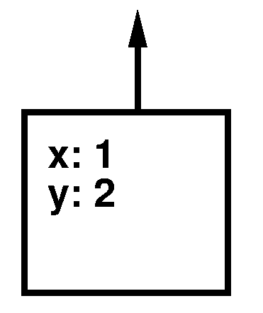
מסגרות - Frames
טבלת השיוך מכונה מסגרת frame
מסגרת מכילה שיוכים (קשירות) של ערכים לשם משתנה
לדוגמה:
x הוא כעת 1
y הוא כעת 2
מה לגבי חץ?

Slide 22
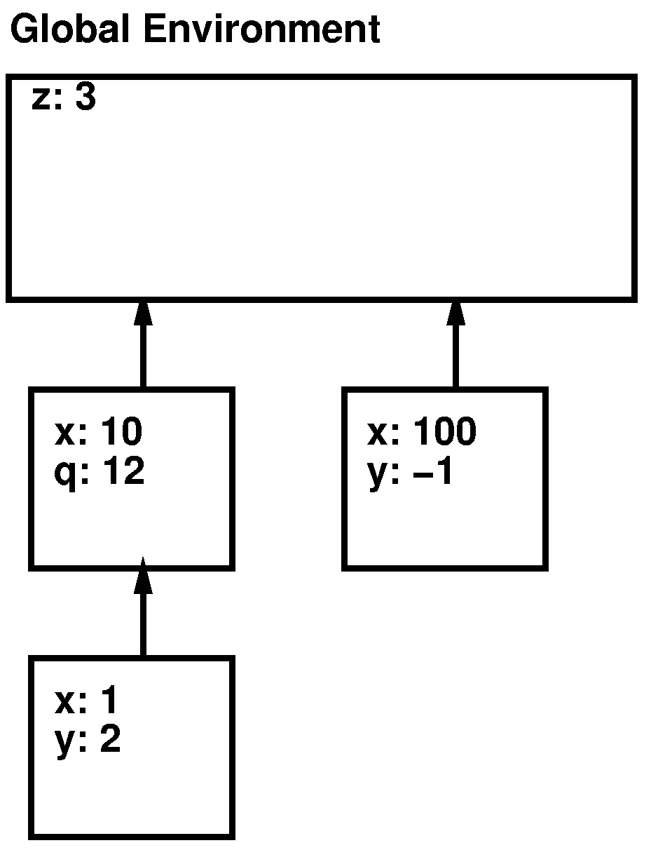
סביבה כוללת Enclosing environment
מסגרות
מכילות מצביע לסביבה כוללת שלהן
פרט למסגרת מיוחדת המכונה סביבה גלובלית
רצף של מסגרות = סביבה

Slide 23
סביבה - Environment
סביבה היא רצף של מסגרות מקושרות
שמתחילות ממסגרת ספציפית
ומסתימות בסביבה גלובלית
Env 1

Slide 24
סביבה - Environment
סביבה היא רצף של מסגרות מקושרות
שמתחילות ממסגרת ספציפית
ומסתימות בסביבה גלובלית
Env 2

Slide 25
סביבה - Environment
סביבה היא רצף של מסגרות מקושרות
שמתחילות ממסגרת ספציפית
ומסתימות בסביבה גלובלית
Env 3

Slide 26
סביבה - Environment
Env 4
סביבה היא רצף של מסגרות מקושרות
שמתחילות ממסגרת ספציפית
ומסתימות בסביבה גלובלית

Slide 27
סביבה - Environment
דיאגראמות אלה מכונות "דיאגראמות סביבה"
הן יכולות להכיל מספר חופשי של סביבות (4 בדוגמה שלנו)
כל מסגרת היא נקודת התחלה של סביבה מסוימת

Slide 28
מטרות של סביבה
לאפשר לעקוב אחרי כל ערך של כל משתנה בביטוים המוערכים
לביטוים יש משמעות אך ורק ביחס לסביבה מסוימת
שמכונה הסביבה הנוכחית ("current environment")

Slide 29
משתנים וערכיהם
NameError: name 'x' is not defined
אם שם המשתנה נמצא במסגרת הנוכחית, אז ערכו נלקח מהשיוך במסגרת זו
x ?
x?
x ?
10
100
x ?
1

Slide 30
חיפוש של משתנים וערכיהם (או פשוט "הערכת ביטוי עם הפשטה")
אם השיוך של ערך לשם המשתנה לא נמצא במסגרת הנוכחית,
חפשו אותו במסגרת אחת למעלה (parent frame)
q ?
z ?
12
3
q ?
12

Slide 31
דיאגרמות סביבה
הן עצים הבנויים מרשימות מקושרות
מנקודת מבט של כל מסגרת אפשר לראות את סביבה כרשימה מקושרת (linked list )
3
2
1

Slide 32
דיאגרמות סביבה
הן עצים הבנויים מרשימות מקושרות
מנקודת מבט של כל מסגרת אפשר לראות את סביבה כרשימה מקושרת (linked list )
2
1

Slide 33
מודל סביבות להערכה Environment model evaluation
לפי מודל סביבות
הערכה של כל ביטוי נעשית ביחס לסביבה מסוימת המכונה "סביבה נוכחית" לביטוי זה

Slide 34
עידכון של מודל
איך ומתי קשירות מעודכנות?
איך ומתי סביבה מתרחבת (מסגרות חדשות נוצרות)?
איך מפרש יודע איזה סביבה היא הסביבה הנוכחית?

Slide 35
מודל סביבות: השמה ((assignment
השמה לפי ברירת מחדל ב-Python היא תמיד לוקלית!!!
אין הבדל תחבירי בין הכרזת משתנה חדש לבין פ' השמה
לכן, לא מעדכנים מסגרות מעל מסגרת הנוכחית עם פ' השמה רגילה!
משתנה קיים במסגרת התחתונה של הסביבה הנוכחית
||
עדכון המשתנה הקיים
מאתרת את הקשירה של המשתנה במסגרת התחתונה של הסביבה הנוכחית
משנה את הקשירה של שם המשתנה לערך חדש
לא יוצרת קשירה נוספת
משתנה לא קיים במסגרת התחתונה של הסביבה הנוכחית
||
הגדרת משתנה חדש
יוצרת קשירה (שיוך) חדשה (new binding ) במסגרת התחתונה של הסביבה הנוכחית

Slide 36
כלל 1: משתנה חדש
דוגמה:
x = 10
נניח שהסביבה הנוכחית היא הגלובלית
(global environment)
x: 10

Slide 37
כלל 1: משתנה חדש
(global environment)
דוגמה נוספת:
y = 42
נניח שהסביבה הנוכחית היא לא הסביבה הגלובלית
y: 42
(current environment)

Slide 38
כלל 2: משתנה קיים
דוגמה:
x = 30
נניח שהסביבה הנוכחית היא הגלובלית
נניח שהערך של x היה לפני כן 10
(global environment)
x: 10
(לפני)

Slide 39
כלל 2: משתנה קיים
דוגמה:
x = 30
נניח שהסביבה הנוכחית היא הגלובלית
נניח שהערך של x היה לפני כן 10
(global environment)
x: 30
(אחרי)

Slide 40
כלל 2: משתנה קיים רק בסביבה כוללת || משתנה חדש
השמה לא יכולה לשנות את הקשירה בסביבה כוללת
דוגמה
x = 24
אין x במסגרת הנוכחית
לכן נוצר שיוך חדש במסגרת התחתונה
(global environment)
x: 10
y: 13
(current environment)

Slide 41
כלל 2: משתנה קיים
השמה לא יכולה לשנות את הקשירה בסביבה כוללת
דוגמה
x = 24
אין x במסגרת הנוכחית
לכן נוצר שיוך חדש במסגרת התחתונה
(global environment)
x: 10
y: 13
x: 24
(current environment)

Slide 42

למה השמה לוקאלית?
"הגנה" של מתכנת ממתכנת
אין הבדל בין הכרזת משתנה לבין פ' השמה
ללא השמה לוקאלית, הכרזת משתנה לוקאלי עלול לעדכן ערך של משתנה גלובאלי קיים
אי-אפשר לזכור כל משתנים גלובליים, לכן חשוב להגן על ערכיהם

Slide 43
דוגמה
>>> from math import pi
>>> tau = 2 * pi

Slide 44
כלל 3 : יצירת פונקציה
פונקציה היא צמד (pair) שמכיל את
הטקסט הפונקציה
פרמטרים
גוף
המצביע לסביבה בה היא הוגדרה
def יוצר קשירה (שיוך) חדשה (new binding ) בסביבה הנוכחית בין שם הפונקציה לבין פונקציה עצמה

Slide 45
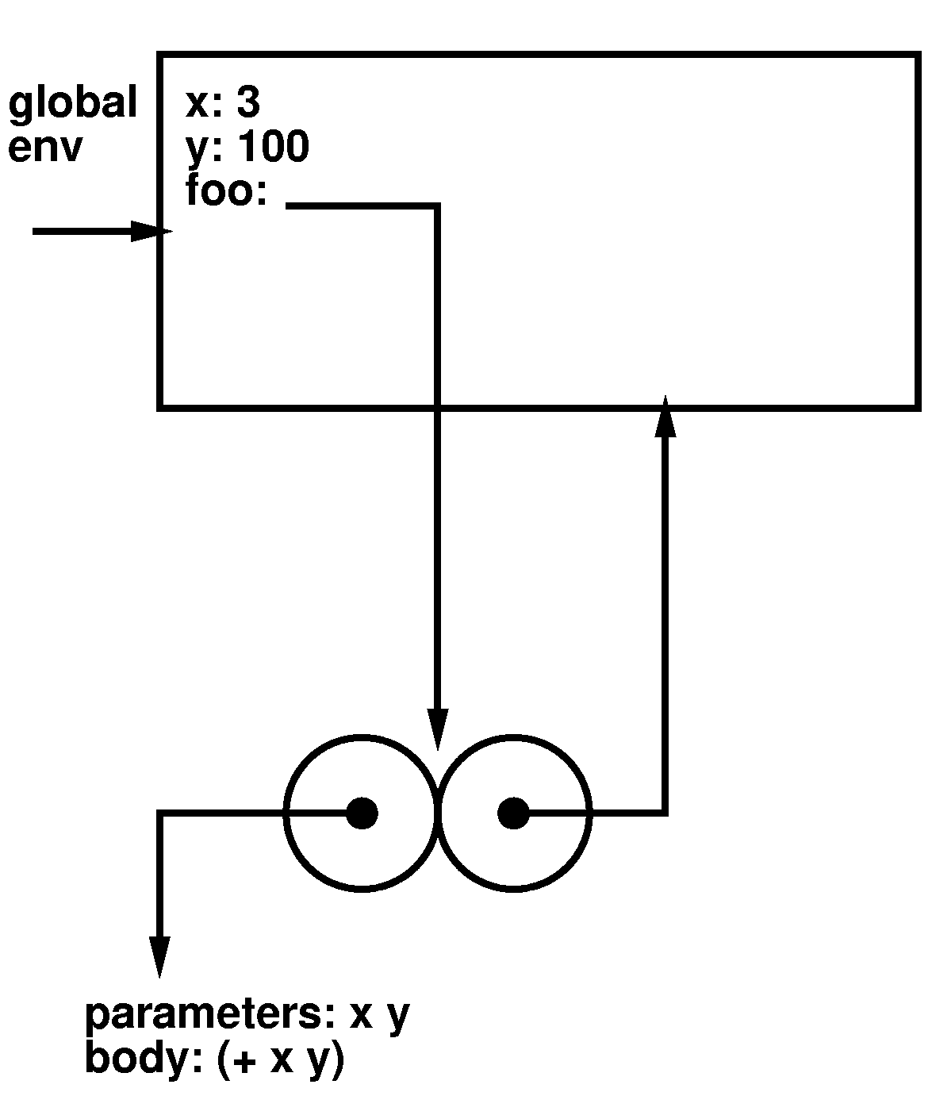
פונקציות
דוגמה
x = 3
y = 100
def foo (x, y):
return add(x, y)
מצביע לסביבה בה נעשית הגדרה של פונקציה
body: return add(x, y)

Slide 46
פונקציות
טקסט של פונקציה מחולק לשני חלקים
פרמטרים: חתימת הפונקציה
גוף: תוכן הפונקציה
לדוגמה
def f(x, y): return add(x, y)
Parameters: x, y
Body: return add(x, y)
שם לא נחשב כחלק מפונקציה

Slide 47
פונקציות
טקסט של פרוצדורה
body: return add(x, y)
add(x, y)

Slide 48
דוגמה
אחרי הגדרת square

Slide 49
כלל 4 : הפעלת פונקציה על האופרנדים שלה
יצירת מסגרת חדשה
קשירה של פרמטרים פורמאליים לארגומנטים המופיעים בקריאה לפונקציה – במסגרת החדשה
לא להתבלבל: המסגרת החדשה מצביעה לסביבה שבה הוגדרה פונקציה המופעלת ולא פונקציה שמפעילה אותה!
הערכת הגוף של פונקציה ביחס לסביבה שמתחילה מהמסגרת החדשה
Notes:
Each instance of a function application
has its own independent local frame!!!

Slide 50
דוגמה
>>> from operator import add, mul
>>> def square(x):
return mul(x, x)
>>> square (-2)

Slide 51
דוגמה
>>> from operator import add, mul
>>> def square(x):
return mul(x, x)
>>> def sum_squares(x, y):
return add(square(x), square(y))
>>> sum_squares(5, 12)
169

Slide 52
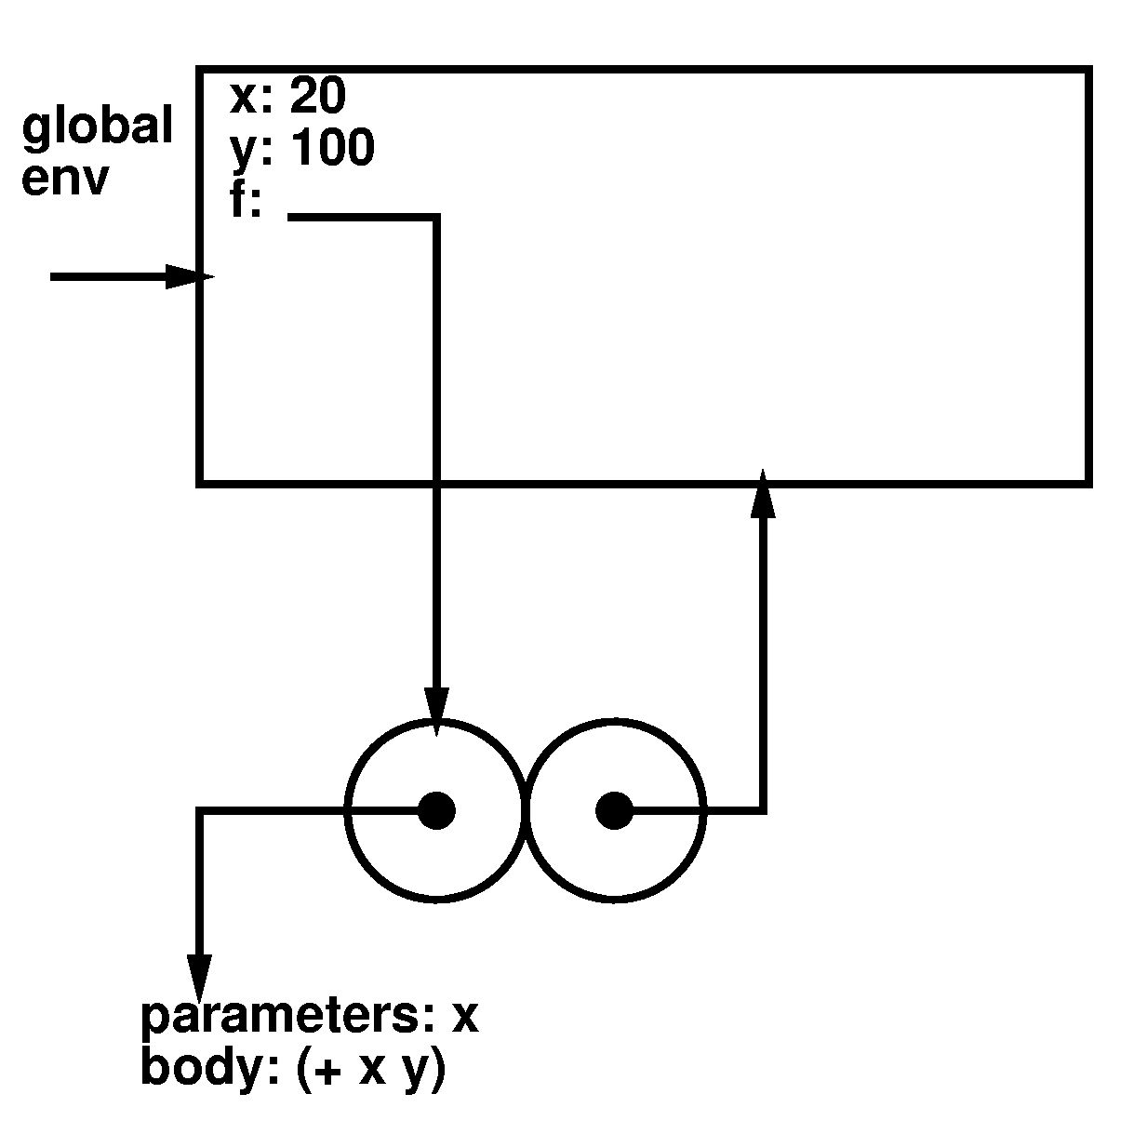
דוגמה נוספת
current
env
>>> x, y = 20, 100
>>> def f (x):
return add(x, y)
>>> f (1)

Slide 53
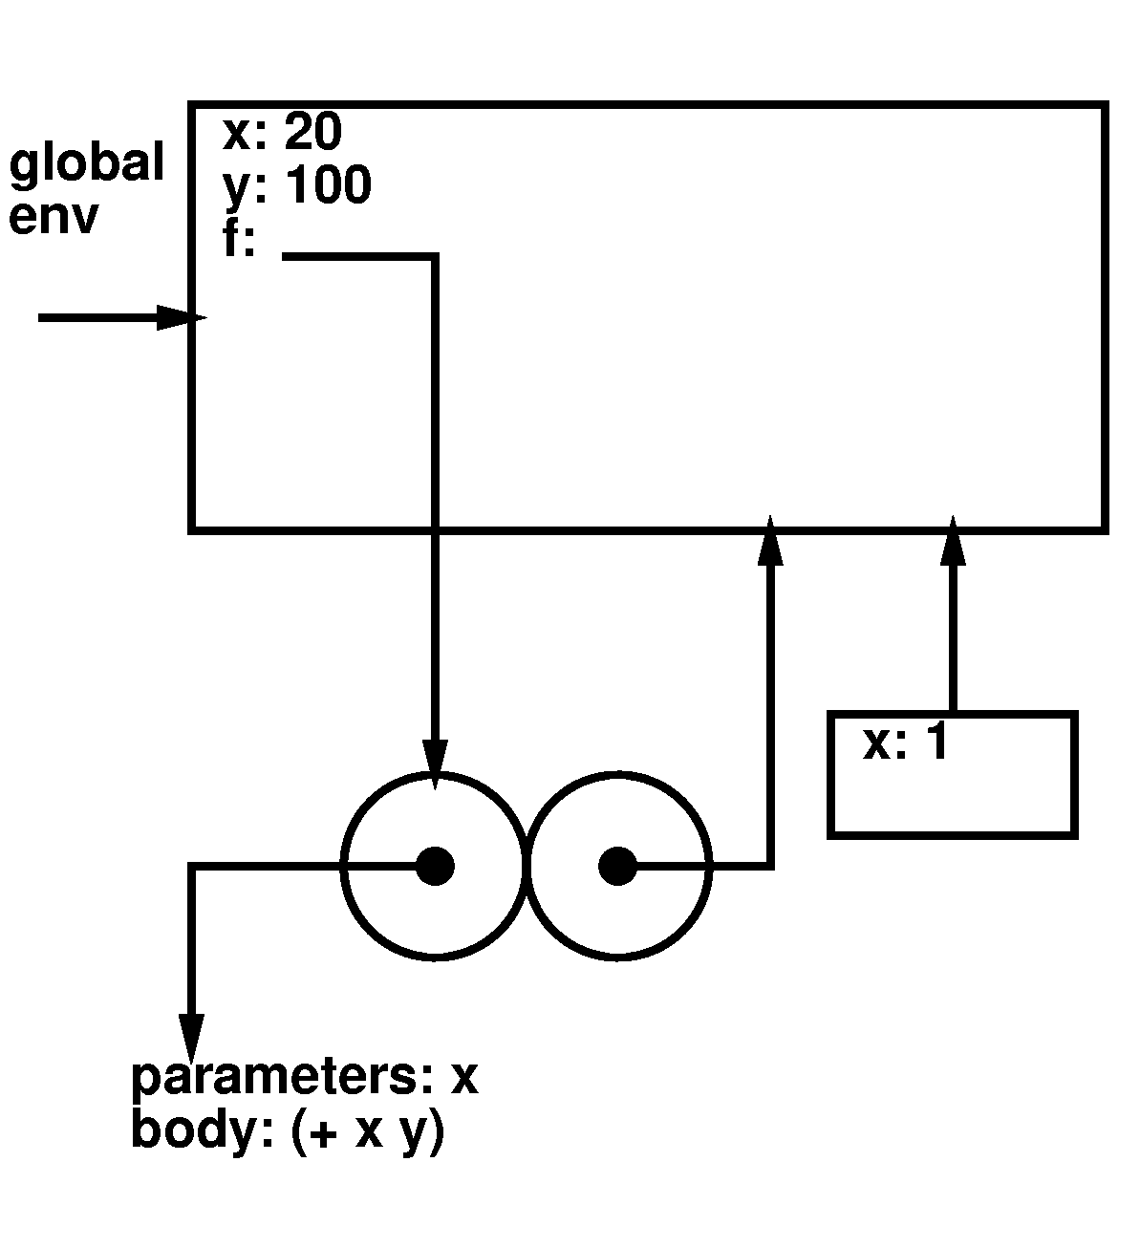
דוגמה נוספת - 2
>>> x, y = 20, 100
>>> def f (x):
return add(x, y)
>>> f (1)
Create new frame
and bind f's formal parameter (x) to argument (1)
Parent frame: global env
current
env

Slide 54
דוגמה נוספת - 3
>>> x, y = 20, 100
>>> def f (x):
return add(x, y)
>>> f (1)
Create new frame
bind x to 1
Evaluate body: add(x, y)
current
env
Call environment

Slide 55
דוגמה נוספת - 4
Evaluate: add(x, y)
evaluate x → 1
evaluate y → 100
evaluate add → +
(add is in global env)
(1 + 100)
result: 101
current
env
Call environment

Slide 56
Local Names
>>> def square(x):
return mul(x, x)
>>> def square(y):
return mul(y, y)
The parameter names of a function are local to the body of the function.
The binding for x in different local frames (for example, square and sum_squares) are unrelated.
We say: “the scope of a local name is limited to the body of the user-defined function that defines it.”
When a name is no longer accessible, it is “out of scope.”

Slide 57
Functions as Abstractions
>>> def square(x):
return mul(x, x)
>>> def square(x):
return mul(x, x-1) + x
A function definition should be able to suppress details.
The users may obtain function from another programmer as a “black box”.

